Slide 1
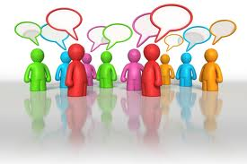
Campaña de comunicación
Hecho por: maría Isabel Arango y valentina lopez.

Slide 2
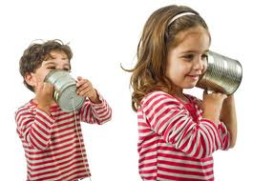
la comunicación
La comunicación es un valor muy importante para el ser humano que basa de no solo hablar si no que decir las mejores palabras con dulzura y amabilidad.
ejemplo: tu te caes y pasan todos por encima de ti y se burlan; como crees que te sentirías?: bien, mal o normal?.
Pero si te caes y todos te preguntan: estas bien, te aporreaste muy duro, te ayudo a levantar; cual de los dos ejemplos te gustaría mas?.
Entonces esto es la comunicación: dar palabras de amor generosidad y respeto

Slide 3
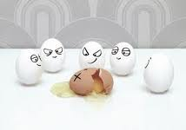
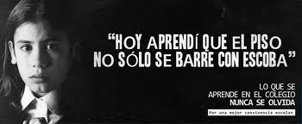
Basta al bullying o matoneo
¡ que nos pasa a todos! ¿ porque hacemos esto?.
El bullying no es solo golpear, herir o agredir a los demás, también es insultar , secretearse con las amigas sobre una compañera y decir cosas malas sobre ella y burlarse de los demás. Se dice que duele mas al corazón una mala palabra que un golpe. Eso es falta de comunicación, todos tenemos que comunicarnos y respetar a los demás .

Slide 4

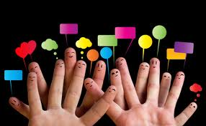
Mi objetivo:
Mi objetivo es que todas aprendamos a comunicarnos de la mejor manera con respeto y amor para que cada dia seamos unas mejores personas.

